Slide 1
“ ENKELTJE VENRAY ”
Beknopte geschiedenis van de
psychiatrie in Limburg
Presentatie : Harry Frencken

Slide 2
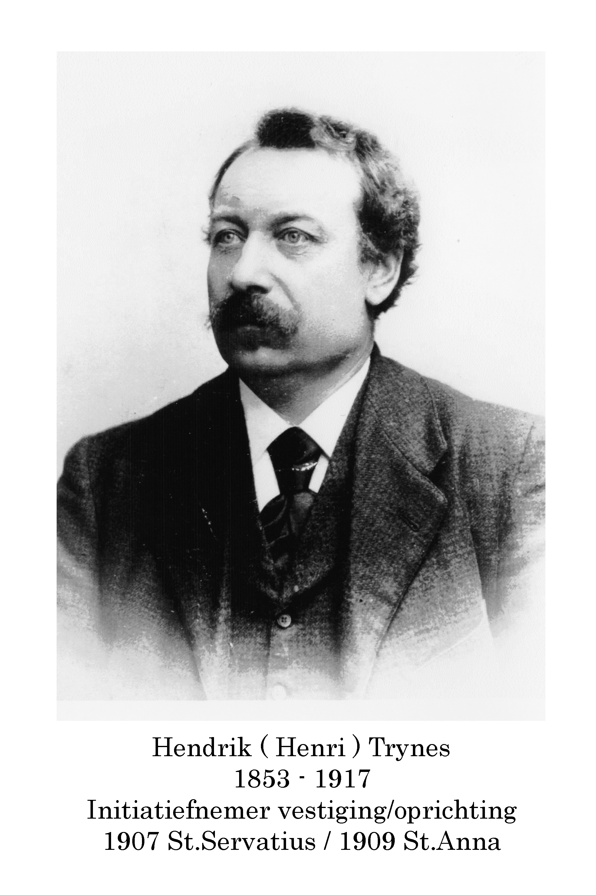
Henri Trynes

Slide 3
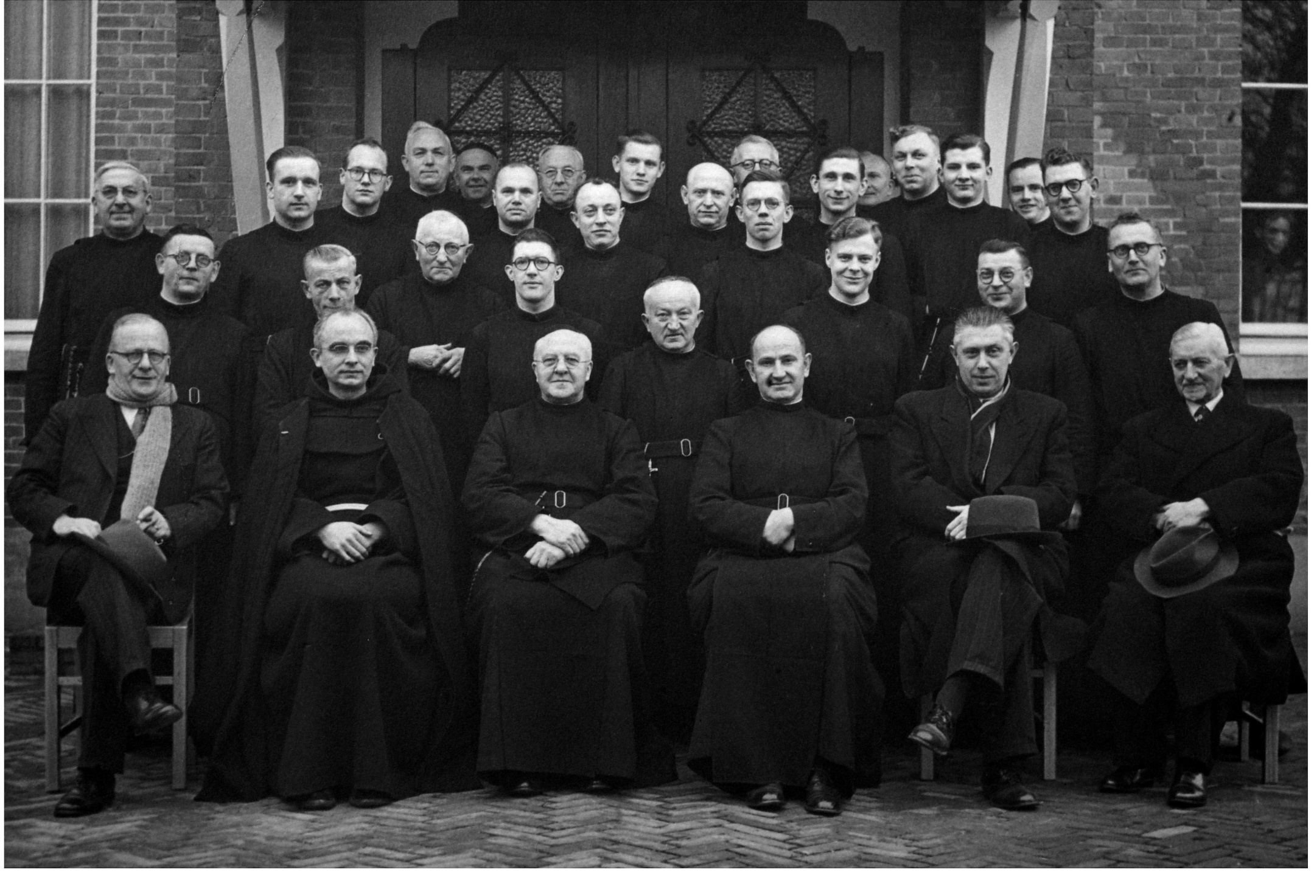
De Broeders van Liefde

Slide 4
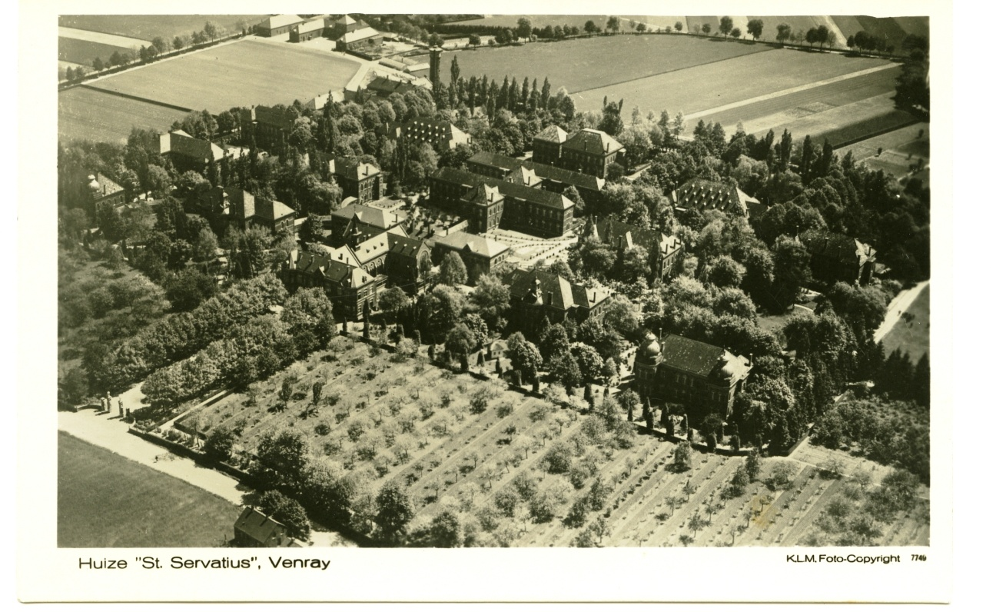
St. Servatius

Slide 5
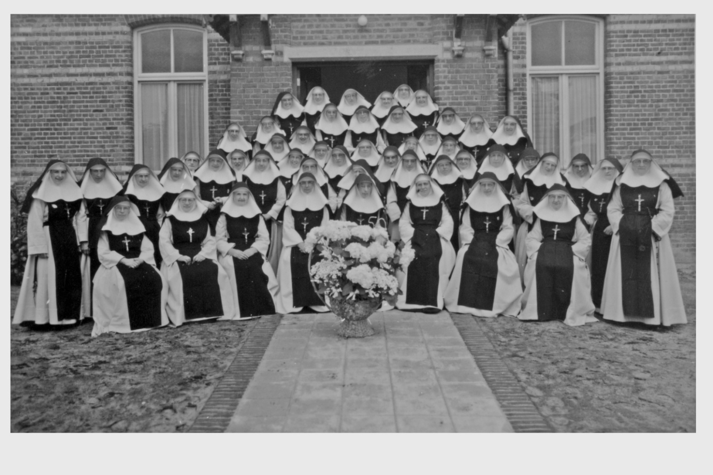
De Zusters van Liefde

Slide 6
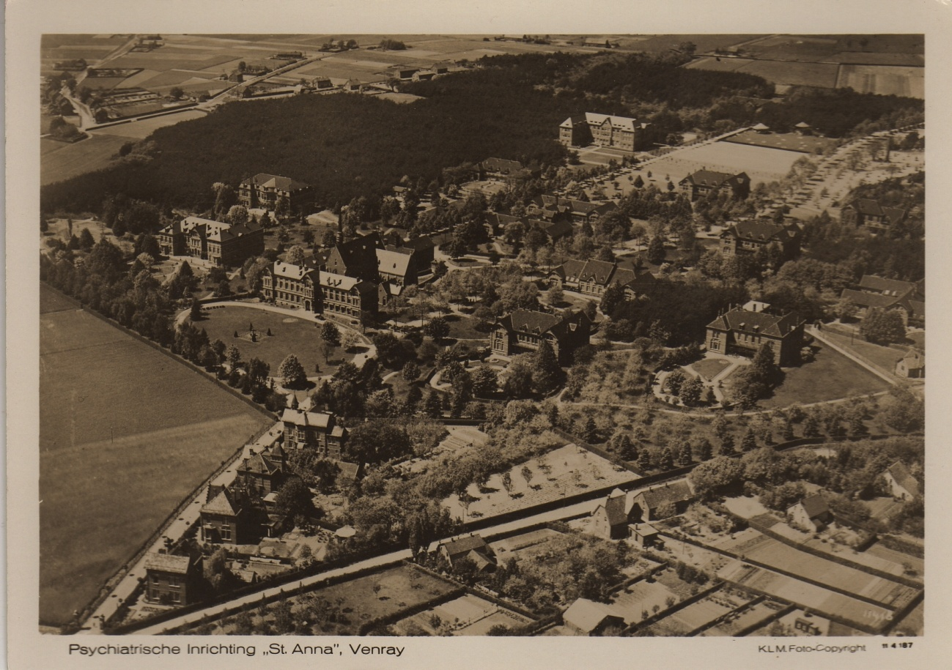
St. Anna

Slide 7
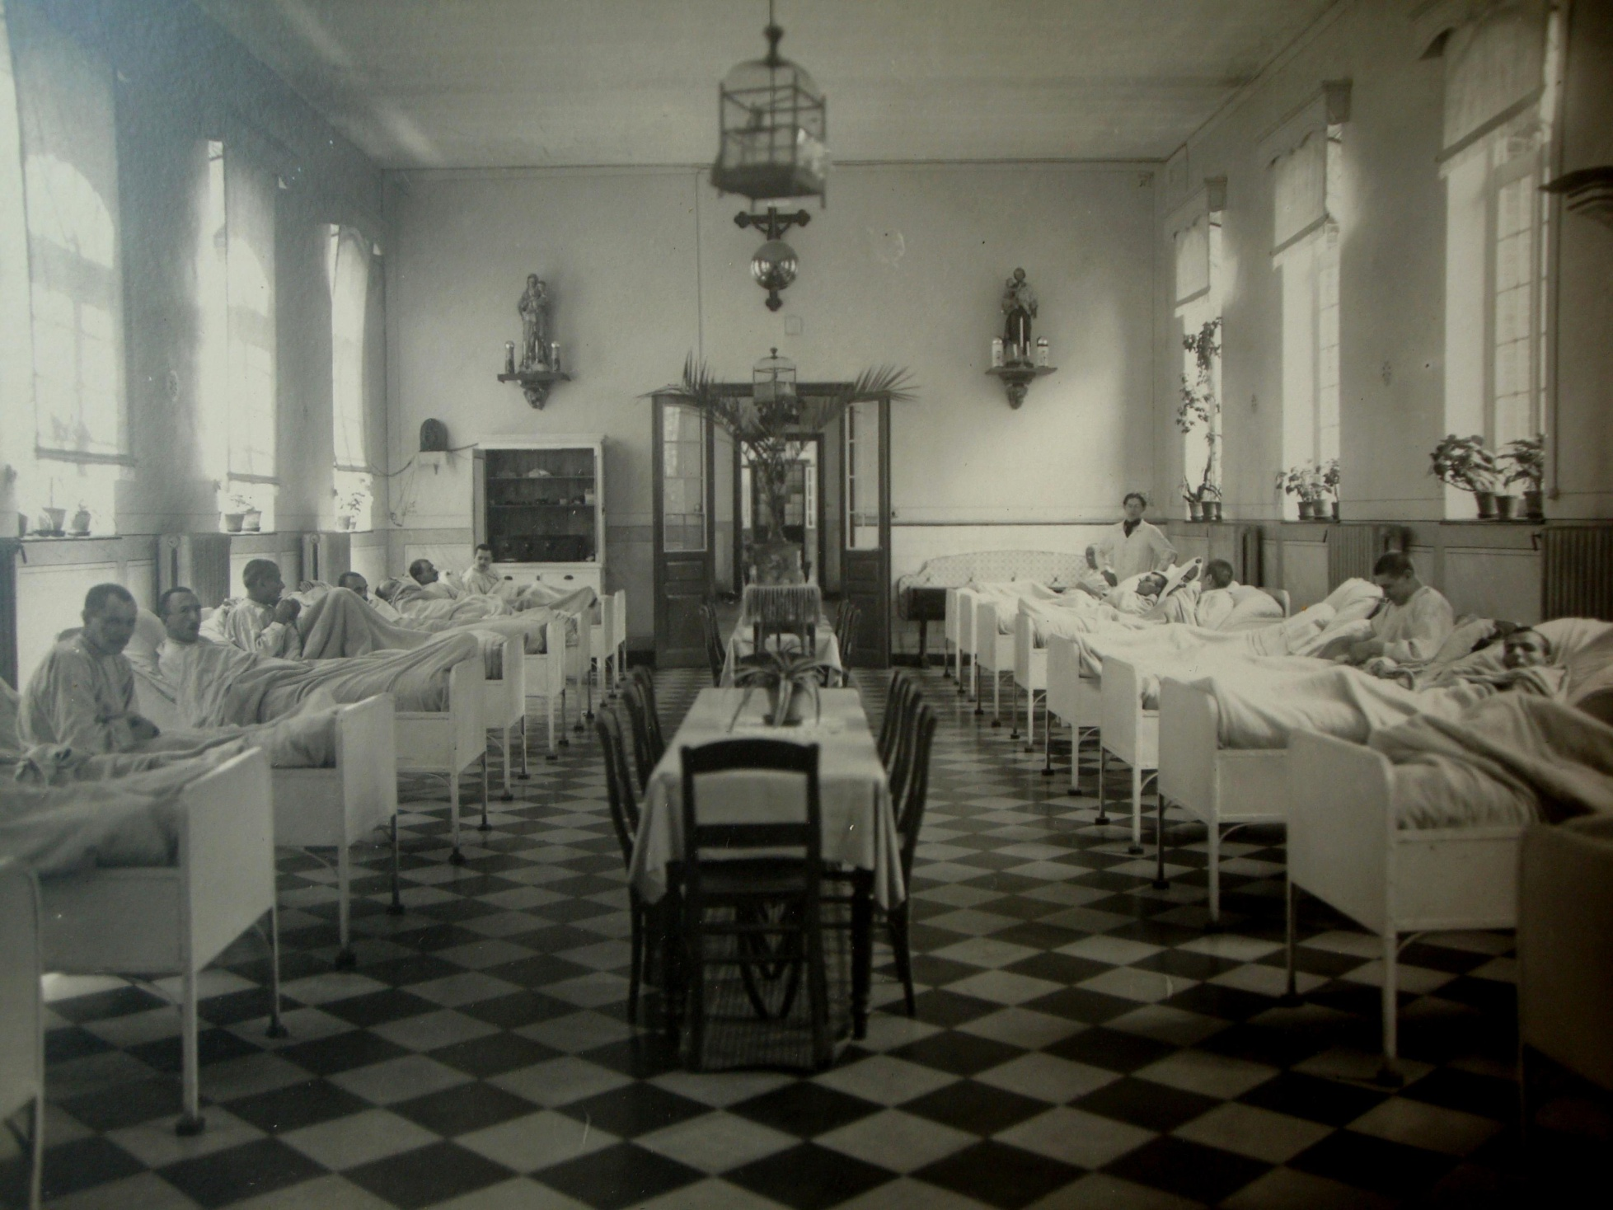
BEDVERPLEGING

Slide 8
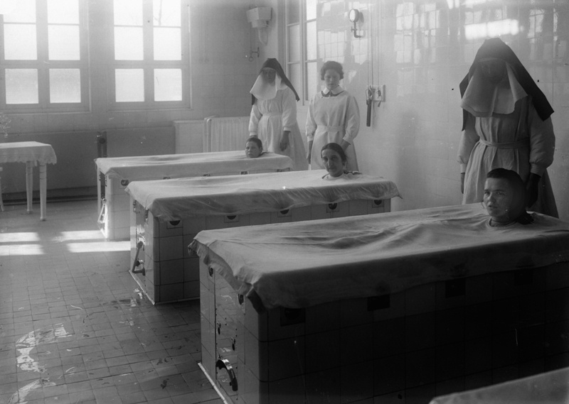
PERMANENTE BADVERPLEGING

Slide 9
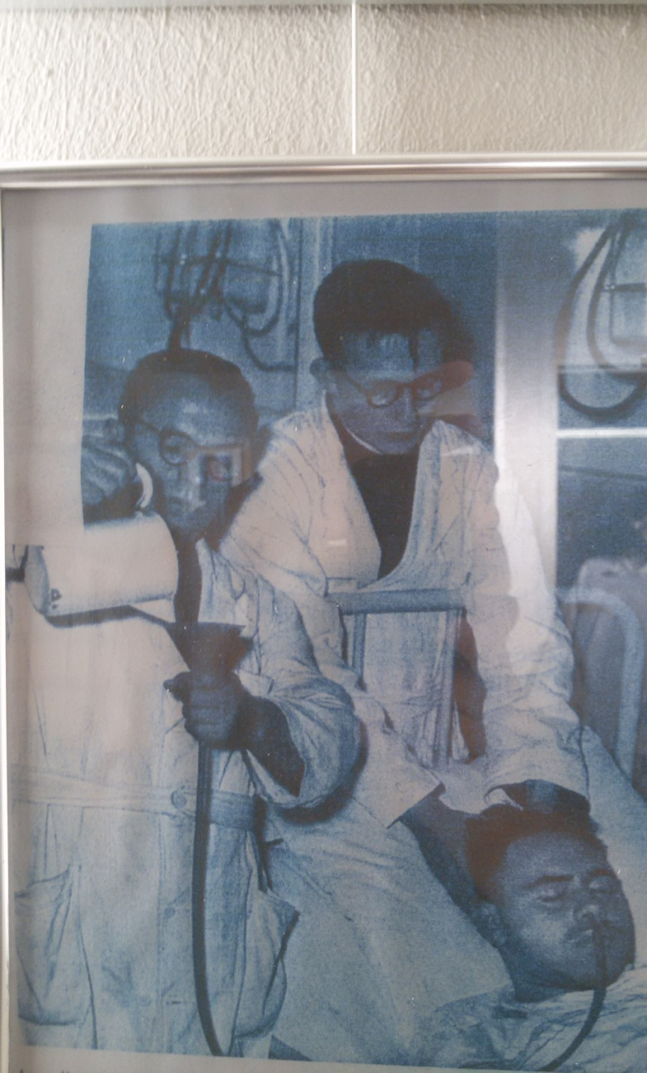
INSULINE KUUR

Slide 10
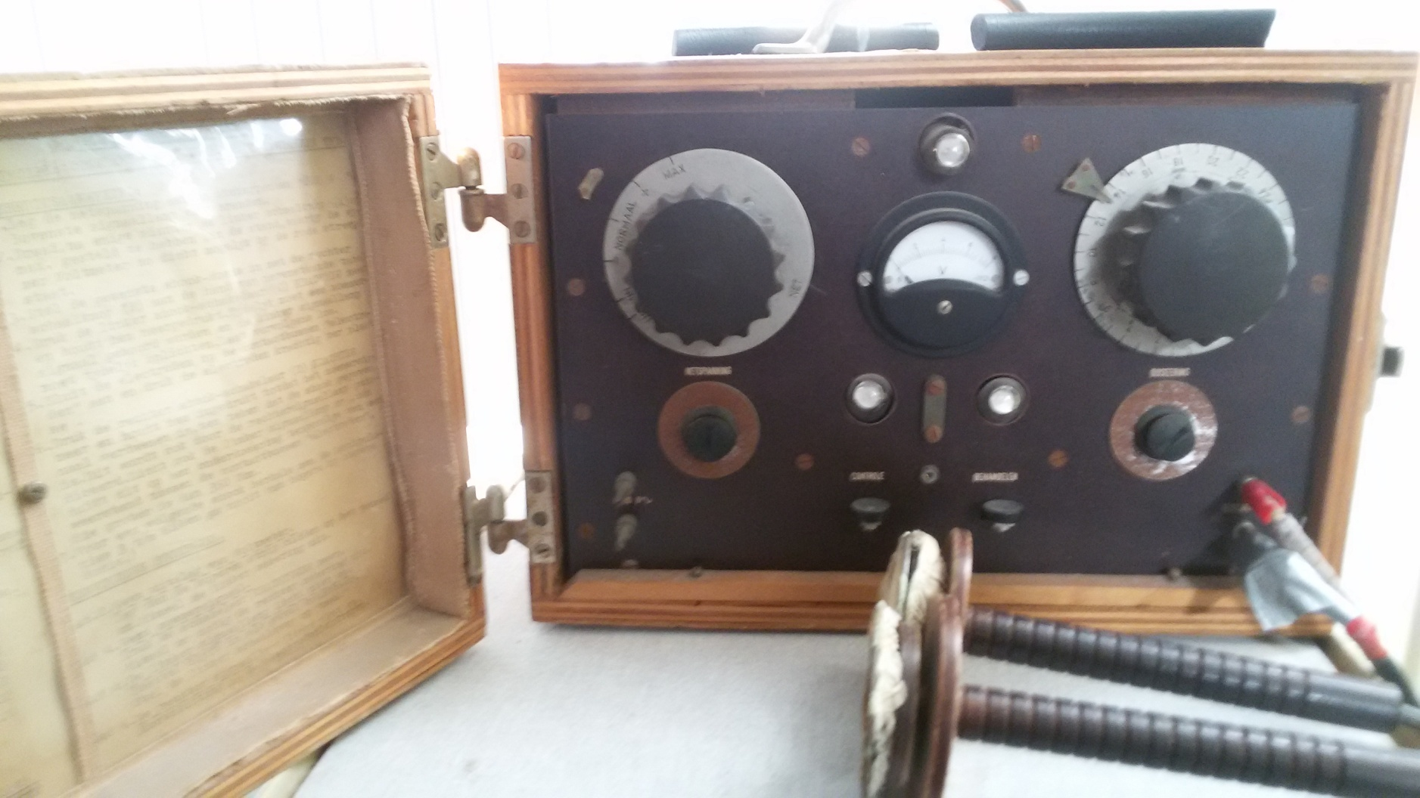
Electro shock therapie

Slide 11
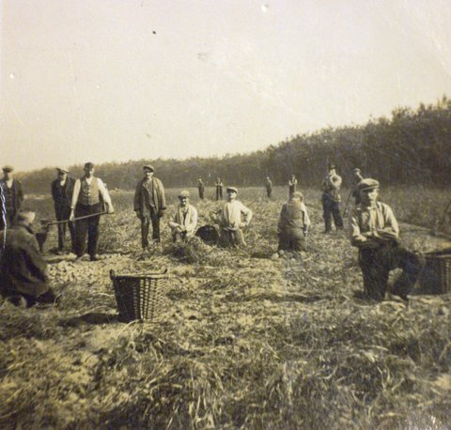
Werkverschaffing op St.Servatius

Slide 12
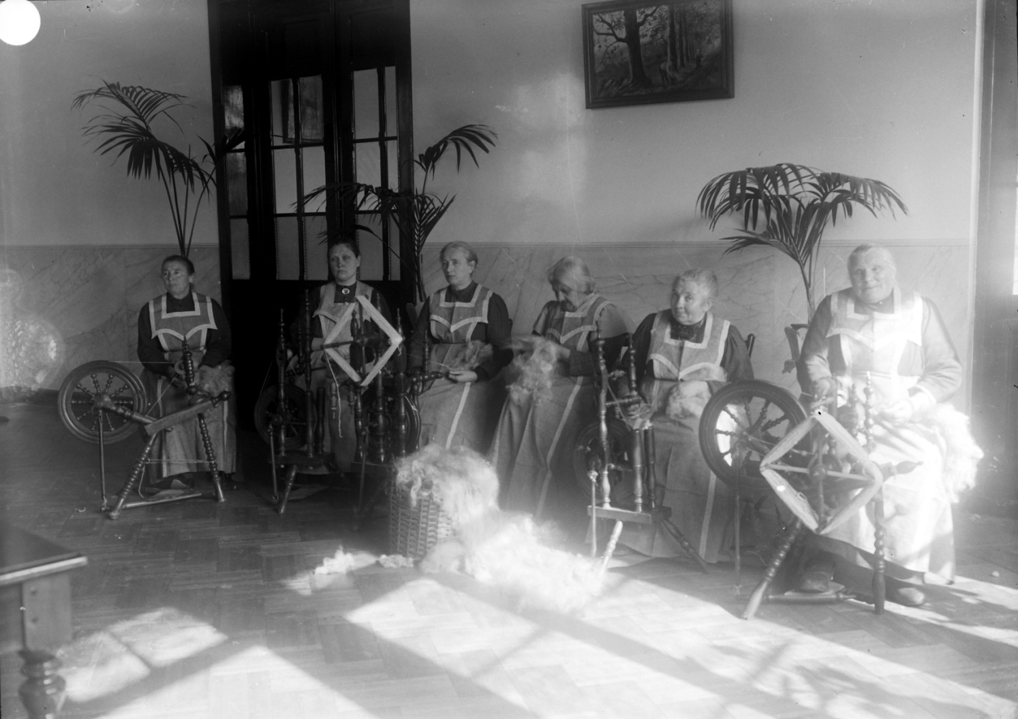
Werkverschaffing op St. Anna

Slide 13
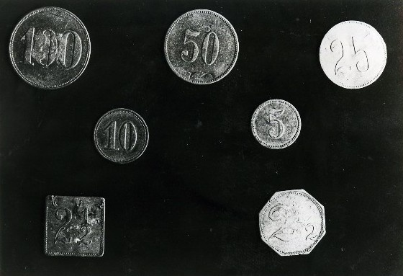
Gestichtsgeld

Slide 14
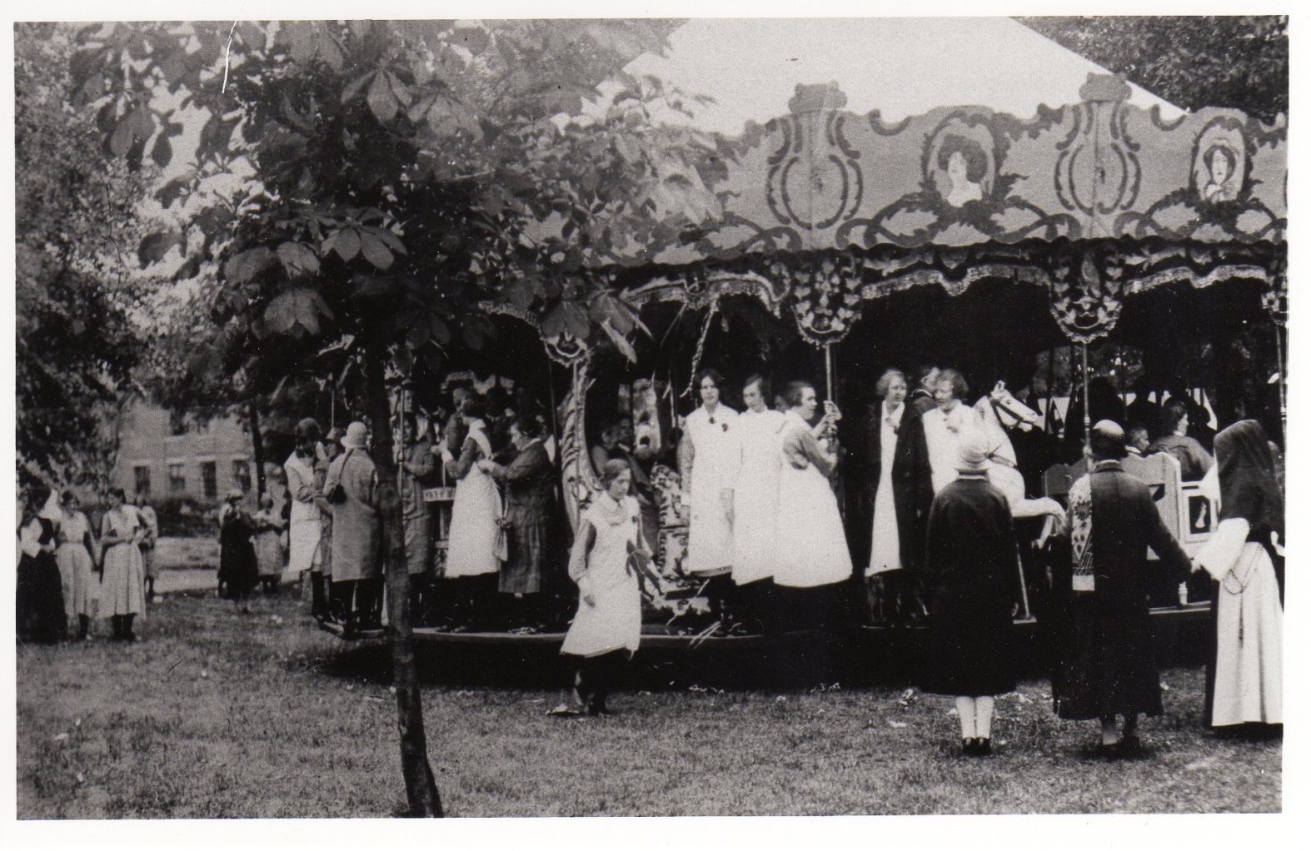
De “ Mallenmolen ”

Slide 15
Tijdens de 2e Wereldoorlog
Instituten zitten vol met patiënten, ook uit Sancta Maria Noordwijkerhout
Oktober 1944 bombardement op Venray
Verwoesting St. Anna
Het kelderleven op St. Servatius.

Slide 16
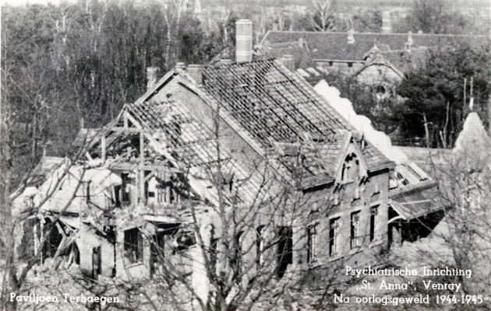
Verwoesting van St. Anna

Slide 17
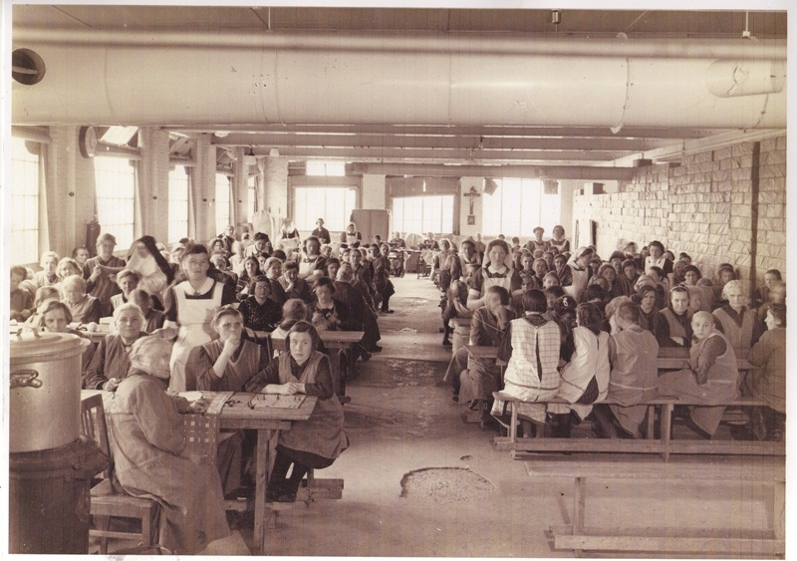
De evacuatie o.a. naar Woensel

Slide 18
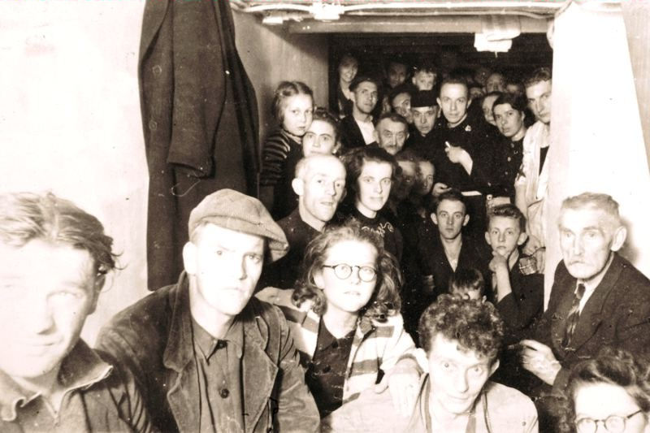
Kelderleven op st. Servatius

Slide 19
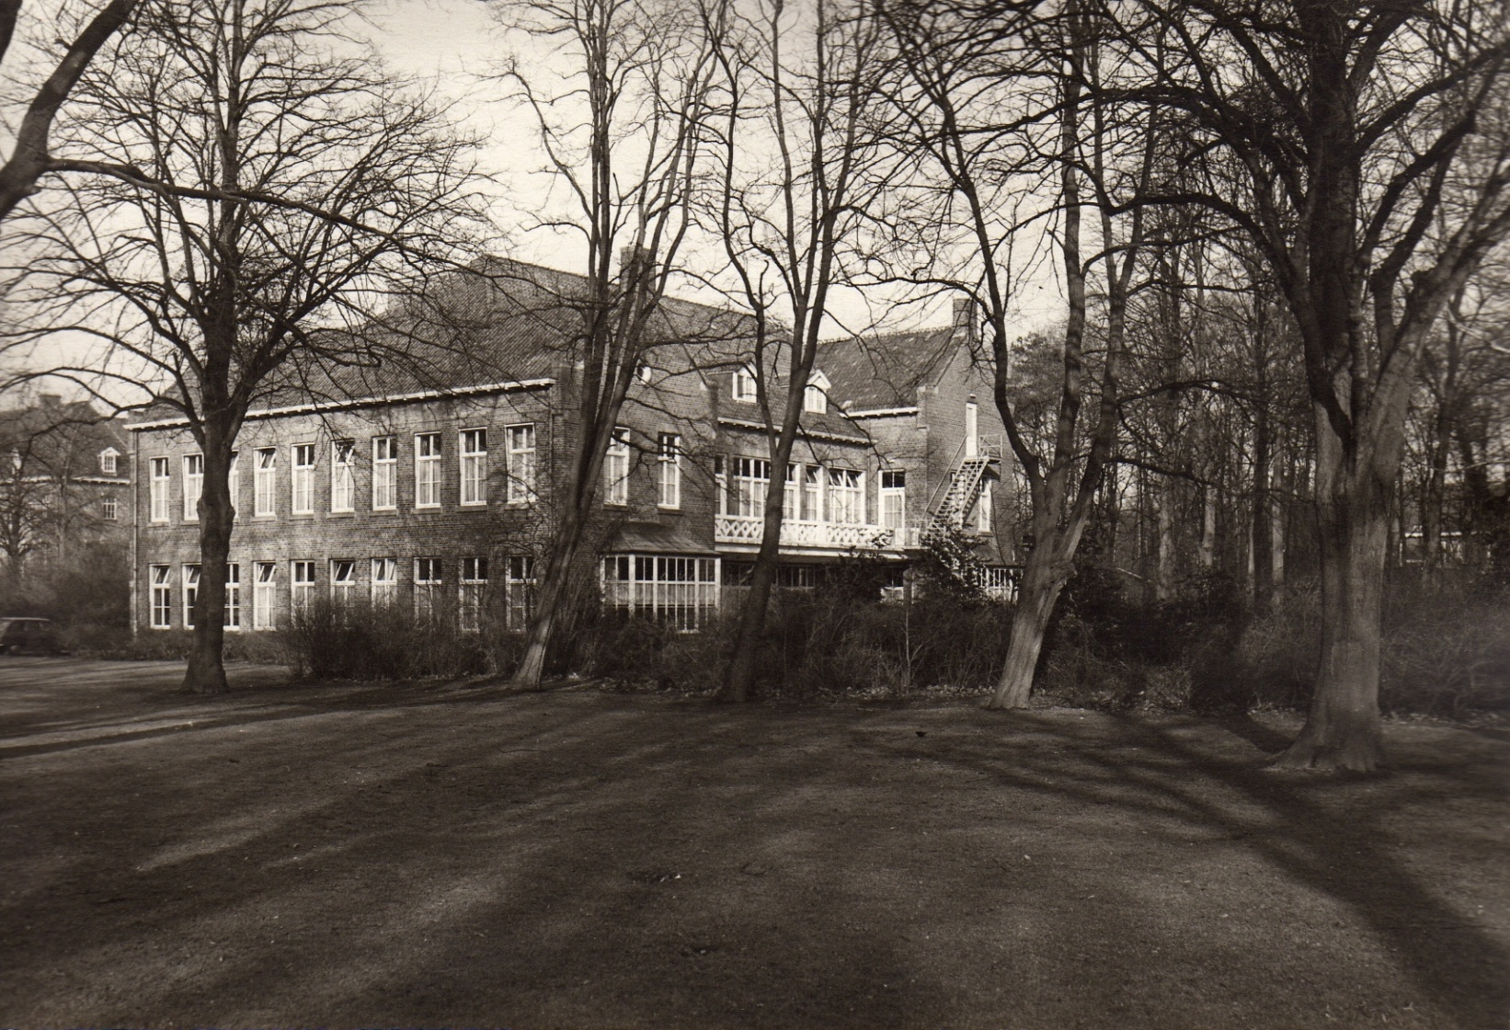
Grote paviljoens met veel patiënten en weinig privacy

Slide 20
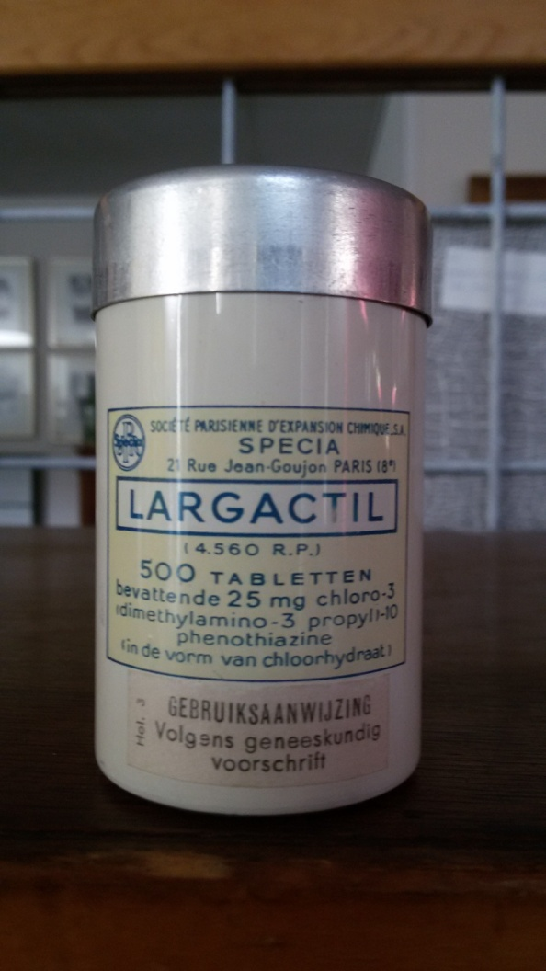
Eerste psychofarmacum
1952 LARGACTIL ( chloorpromazine)

Slide 21
Jaren ‘ 70 : Antipsychiatrie
* Stichting Pandorra
* “ Gekkenkrant ”
* “ Wie is van Hout ”, psychiater Jan Foudraine
* “One flew over the Cuckoo’s nest ”
* Eerste Patiënten raad/vertrouwenspersoon
* Extramuralisering o.a. Half way houses
* DEHOSPITALISATIE EN RESOCIALISATIE

Slide 22
Regionalisatie in Limburg
Noord en Midden Limburg – Venray
Oostelijke Mijnstreek – Welterhof Heerlen
Westelijke Mijnstreek- Vijverdal Maastricht

Slide 23
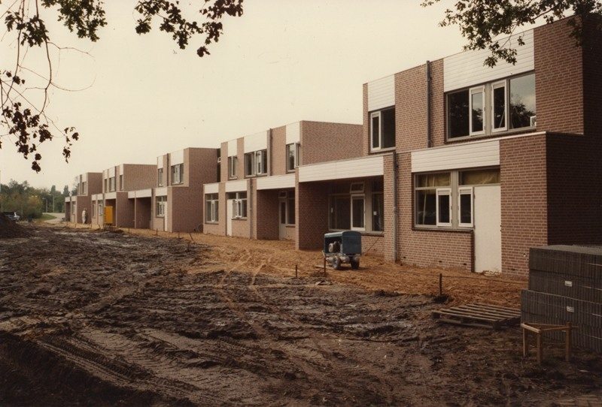
NIEUWBOUW BEGIN JAREN 70

Slide 24
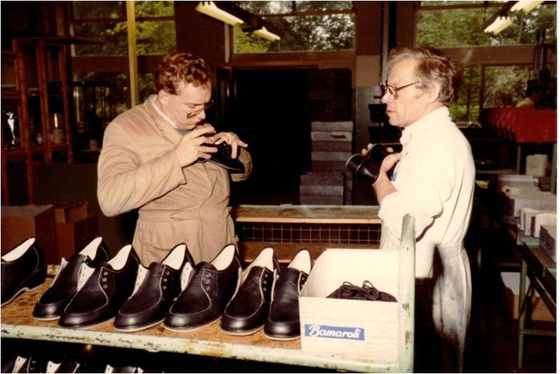

Slide 25
Sociale Psychiatrie
* SPD , Sociaal Psychiatrische Dienst
* RIAGG, Regionaal Instituut Ambulante Geestelijke Gezondheidszorg
* “ Basis GGZ ” - ambulante behandelingen
FACT teams : Flexible Assertive Community Treatment

Slide 26
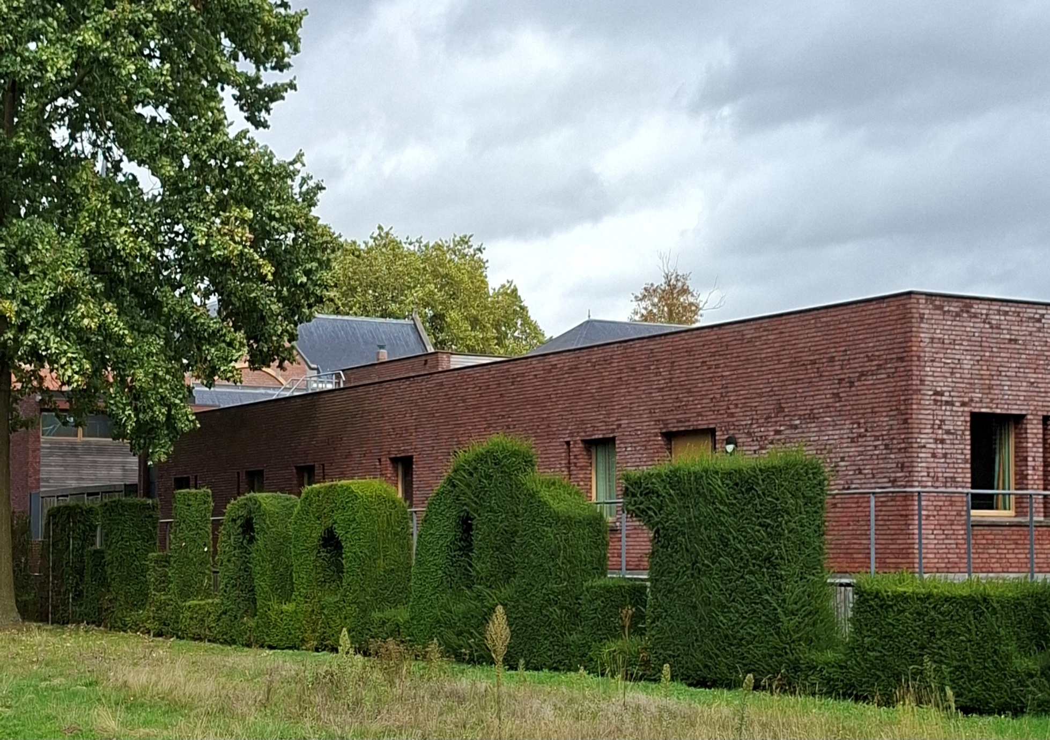
Nieuwbouw begin 2000

Slide 27
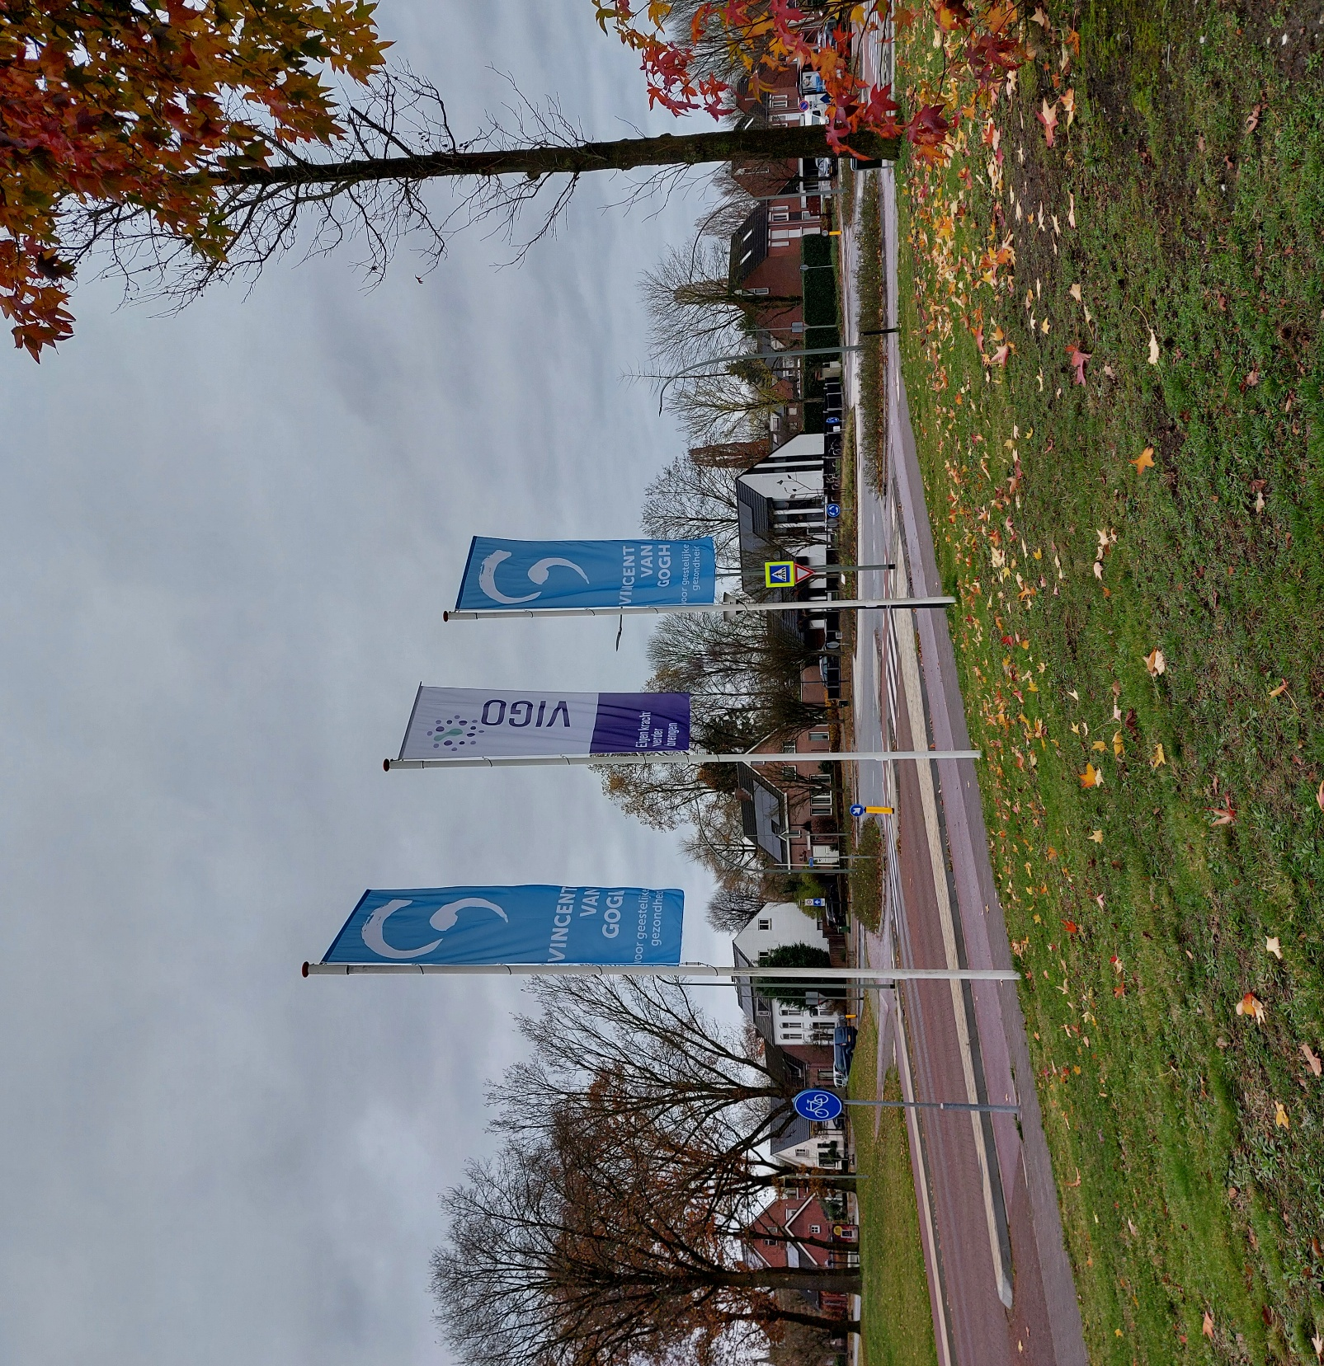

Slide 28
